Slide 1



学员操作手册

Slide 2

01.
02.
03.
学时查询
登录账号
进入班级
04.
05.
06.
我的课堂
学习档案
账户安全
目 录
CONT E NT
天津市中小学教师培训信息化综合服务平台

Slide 3

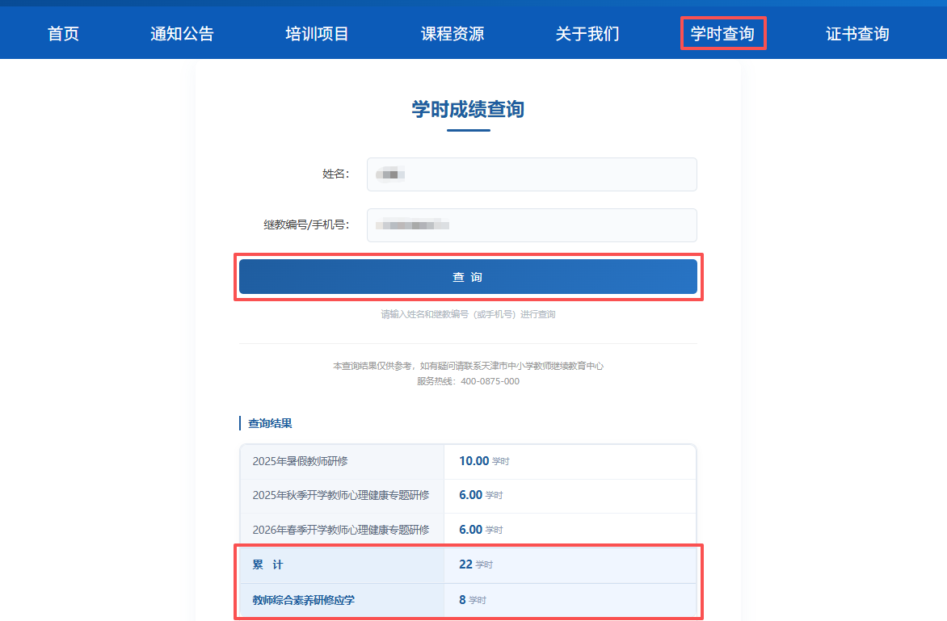

01. 学时查询
第一步：在电脑中打开浏览器，输入网址：https://tj.ttcdw.cn/，进入天津市中小学教师培训信息化综合服务平台首页。
第二步：点击【学时查询】，进入查询页面。
第三步：输入姓名及继教编号/手机号，点击【查询】，即可查看已参加培训的学时记录，以及教师综合素养研修项目所需完成学时。
注意事项：若输入信息之后无法查询，或页面展示的学时记录有误，请联系客服处理。
天津市中小学教师培训信息化综合服务平台

Slide 4
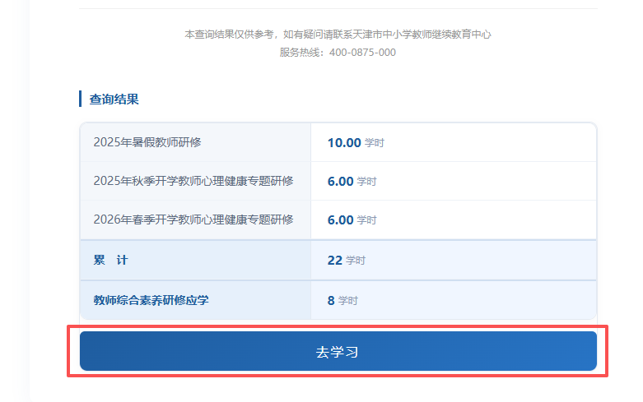
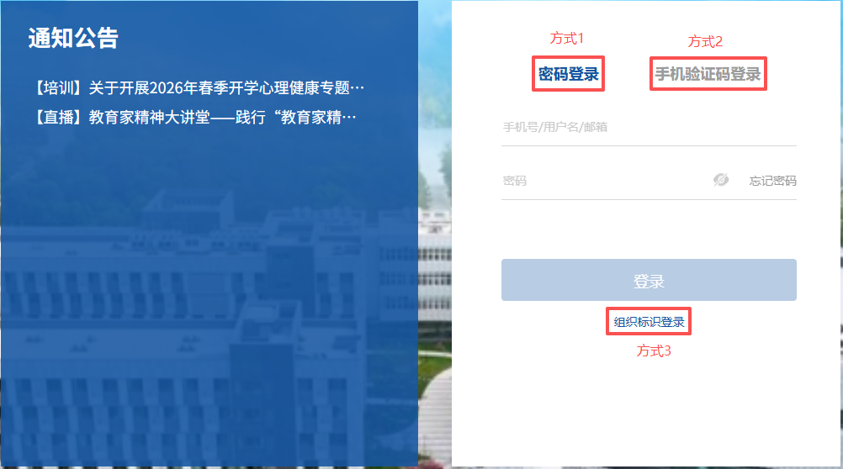
02. 登录账号
点击【学时查询】页面下方【去学习】，进入登录页面。
天津市中小学教师培训信息化综合服务平台

Slide 5
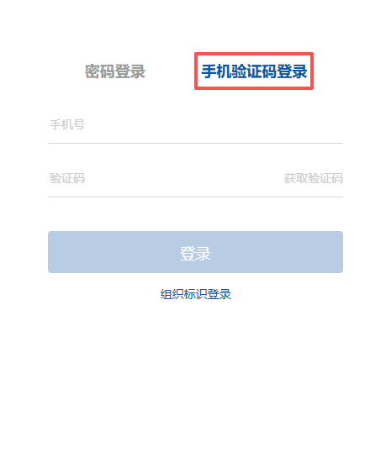
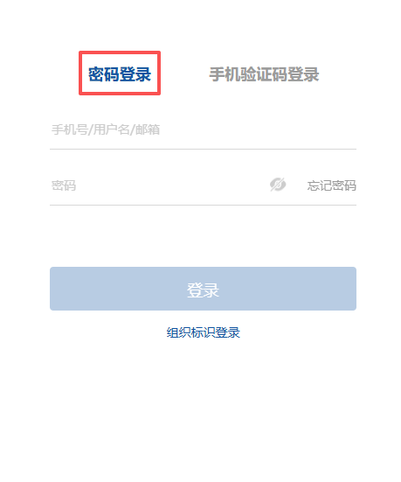
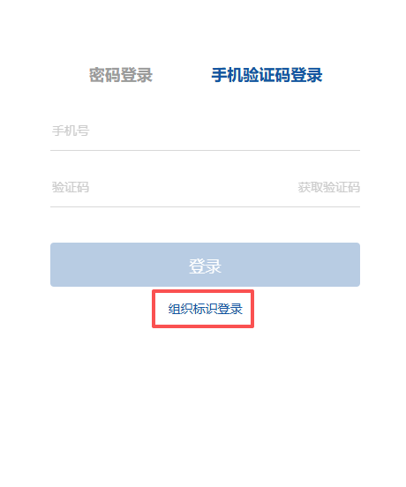
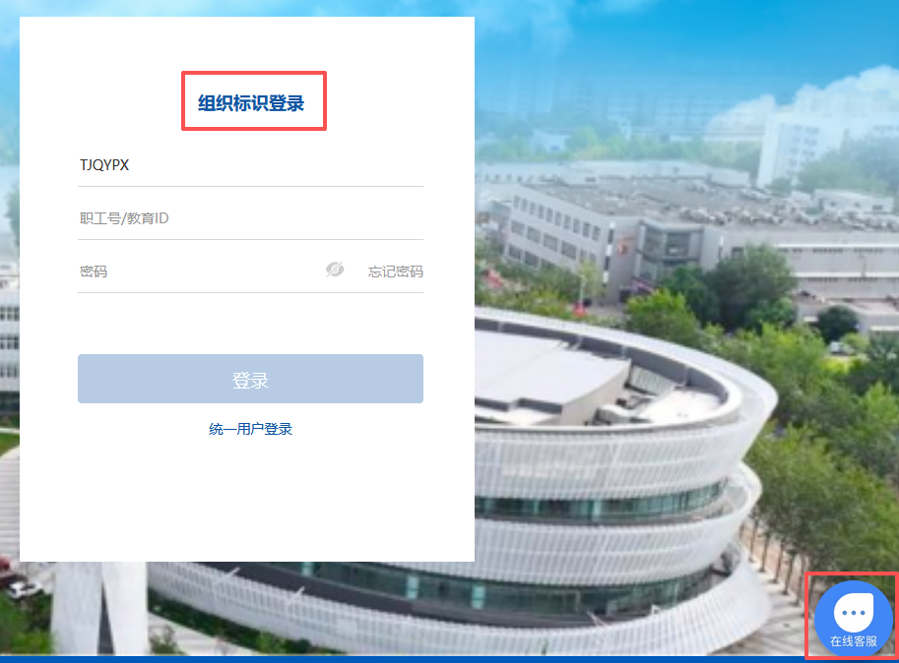
02. 登录账号
平台支持三种登录方式，推荐使用手机验证码进行登录。
点击【手机验证码登录】，输入手机号码，获取并填写短信验证码，验证通过后即可进入学习。
其他登录方式
1.密码登录
切换至【密码登录】页面，填写手机号与个人登录密码，完成登录。
2.组织标识登录
点击【组织标识登录】，使用系统默认的组织标识（无需修改），输入继续教育学号及密码完成登录。
注意事项：若忘记密码，可点击【忘记密码】，选择【手机找回】功能：输入手机号获取验证码后，即可重置密码。
若无法登录或登录后未显示参训项目，请点击登录页面右下角联系客服处理。
天津市中小学教师培训信息化综合服务平台

Slide 6
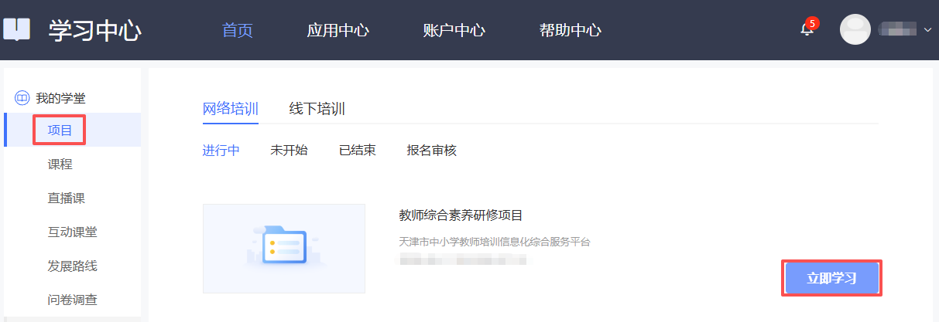
03. 进入班级
登录成功后 ，进入学习中心页面。 在【我的学堂】-【项目】页面找到本期培训的项目， 点击项目右下方
【立即学习】进入班级开始学习。
天津市中小学教师培训信息化综合服务平台

Slide 7

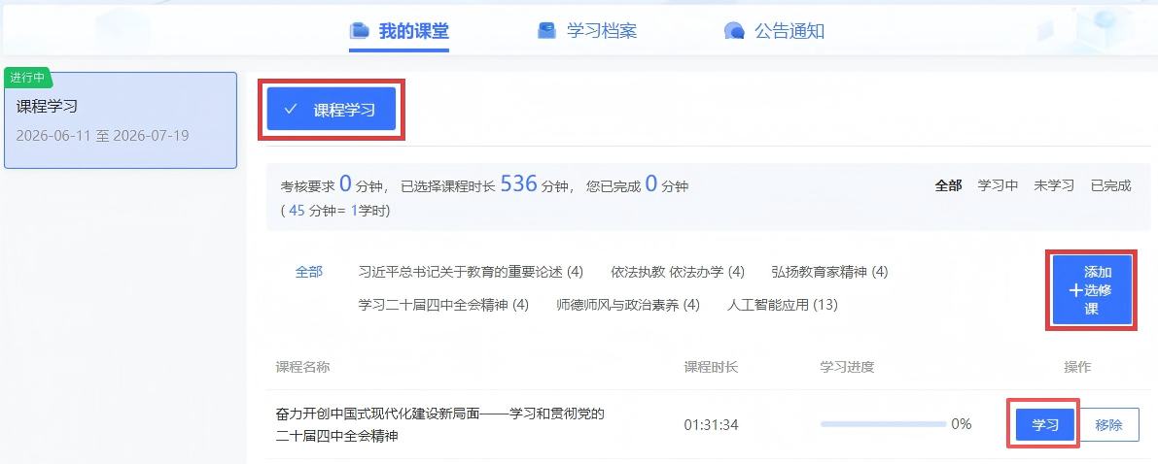
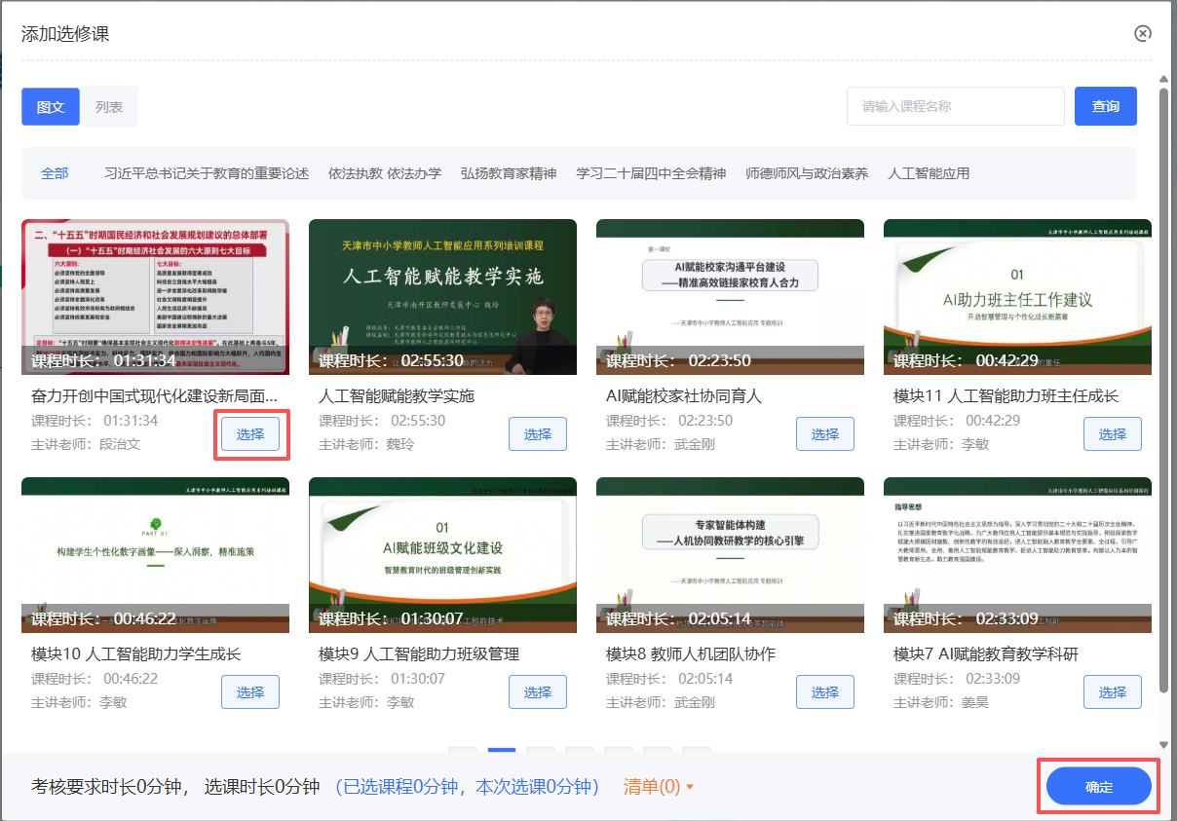
04. 我的课堂-课程学习
点击【我的课堂】-【课程学习】根据年度学时要求、自选课程学习。首次进入选修课环节没有课程，需点击【+添加选修课】到选课区自行添加课程，勾选感兴趣课程后点击【确定】。
选课后显示已选课程总时长（45分钟计1学时），若选课时长不够可继续添加课程。点击课程名称后【学习】进入学习页面。
只要总体完成分钟数达到要求即可， 部分课程学习进度未到100%可不用理会。
点击【+添加选修课】进入选课页面。
选课时长不够可继续点击添加课程。
点击目录集数
观看视频。
天津市中小学教师培训信息化综合服务平台
学员操作手册（电脑端）

Slide 8
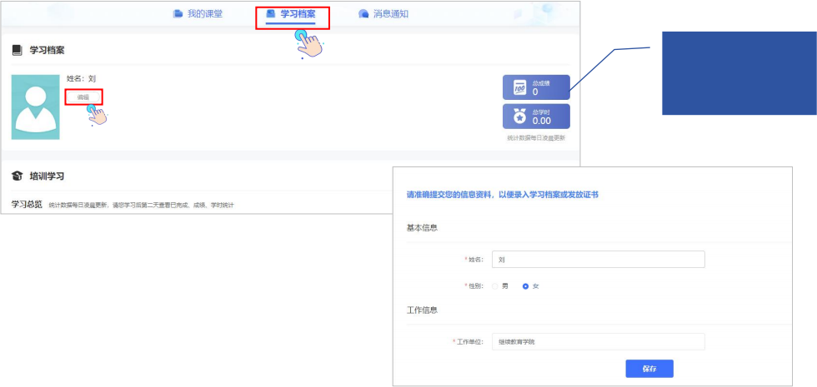
05. 学习档案
在班级页面上方点击【学习档案】查看各阶段的完成情况。【学习总览】、 总成绩和总学时每日凌晨更新。【学习内容明细】根据学习情况实时更新。
若显示姓名有误 ，在【学习档案】 中点击【编辑】 ，修改个人信息后保存。
每日凌晨
更新
天津市中小学教师培训信息化综合服务平台
学员操作手册（电脑端）

Slide 9
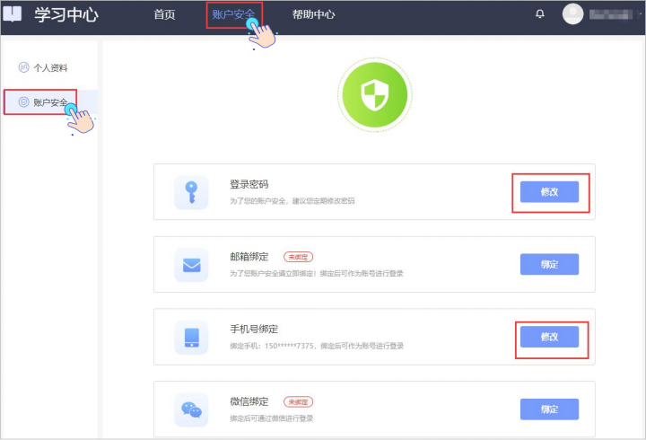
06. 账户安全
在【学习中心】-【账户安全】板块中， 可以修改登录密码 ，绑定手机号、 邮箱、 微信。
忘记密码时， 可以通过手机号或邮箱找回密码。
天津市中小学教师培训信息化综合服务平台
学员操作手册（电脑端）

Slide 10


在线客服400-087-5000

